Slide 1


PROGRAMACIÓN I

Slide 2

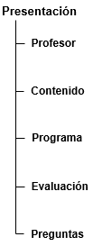
PROGRAMACION I
Ing. Ivana Garabello
igarabello@frvm.utn.edu.ar
Ing. Ma. Laura Achetta lachetta@frvm.utn.edu.ar

Slide 3
PROGRAMACION I
Clases teóricas
Presentación de conceptos apoyada en diapositivas.
Las diapositivas son sólo un guión de la asignatura, que debe completarse con la bibliografía presentada en la planificación la cual se puede bajar del aula virtual.
Corrección de ejercicios
Repaso de la clase anterior y resolución de dudas, los alumnos participan resolviéndolos para el resto de la clase.
Trabajo individual o en equipo
Tomar notas de clase y completar con la bibliografía.
Repasar los contenidos de cada clase y descargar los ejercicios subidos para cada clase del aula virtual.

Slide 4
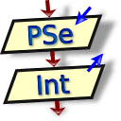

PROGRAMACION I
Softwares utilizados
Aula Virtual.
Pseint: http://pseint.sourceforge.net/
Git

Slide 5
PROGRAMACION I
UNIDAD 1: Introducción al pensamiento computacional (PC)
UNIDAD 2: Estructuras secuenciales y selectivas en la programación
UNIDAD 3: Estructuras repetitivas en la programación
UNIDAD 4: Programación modular - Subprogramas
UNIDAD 5: Estructuras estáticas
UNIDAD 6: Lógica proposicional
UNIDAD 7: Archivos

Slide 6
PROGRAMACION I
+
El Programa Funciona
Bien Programado
+
Bien Documentado
¡Aprobado!

Slide 7
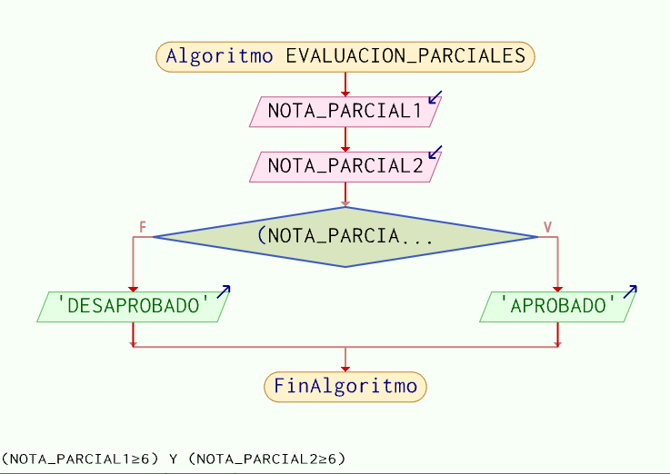

PROGRAMACION I
2 PARCIALES CON NOTA IGUAL O SUPERIOR A 6 (60%)

Slide 8
PROGRAMACION I
2 PARCIALES.
2 RECUPERATORIOS SEGÚN INSTANCIA DESAPROBADA.
TRABAJO PRÁCTICO.
APROBACIÓN DIRECTA AMBOS PARCIALES Y TP CON NOTA IGUAL O SUPERIOR A 8.
EXAMEN FINAL ESCRITO Y ORAL (PRÁCTICO/TEÓRICO) CON NOTA IGUAL O SUPERIOR A 6.

Slide 9
¡Conocer un lenguaje no basta para
ser un buen escritor (programador)!

Slide 10
PROGRAMACION I

